Slide 1
网络攻防项目实战

Slide 2
项目16 利用木马进行系统提权
16.1实现的功能
掌握IIS6.0目录解析漏洞的原理及系统提权方法，成功控制服务器。
16.2所需软件
（1）服务器操作系统:配有IIS6.0的Windows server 2003，IP地址为192.168.157.175。
（2）客户机操作系统:Windows 7/all，IP地址为 IP地址为 192.168.157.168。
（3）工具软件：动易powereasy2006及组件包Pe2006_dll.exe，中国菜刀、Churrasco(巴西烤肉，用于系统提权)、1cmd.exe(代替系统本身的cmd，使普通用户具备更多的权限去执行其他命令)。
本项目是在虚拟机下实现，服务器Windows server 2003和客户机Windows7都安装到虚拟机下，工具软件安装到客户机下。

Slide 3
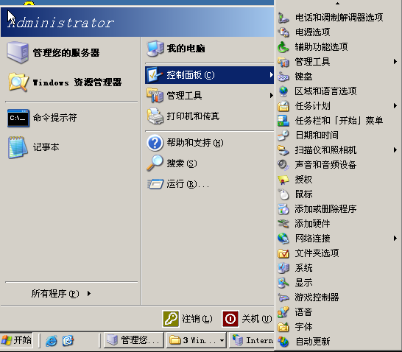
16.3 服务器的设置
（1）在windows server 2003下单击控制面板-添加删除程序，如图16.1所示。

Slide 4
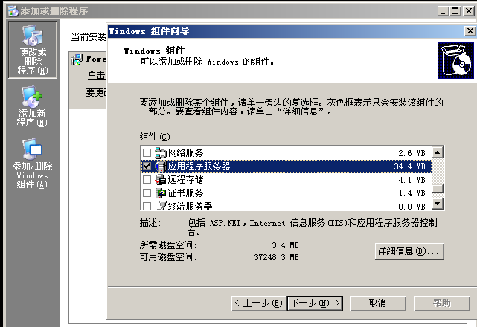
（2）选择组件下的应用程序服务器，单击下一步安装，如图16.2所示

Slide 5
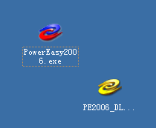
（3）搭建动易2006网站做靶机，在服务器下首先安装动易2006，文件名为powereasy2006.exe,如图所示。

Slide 6
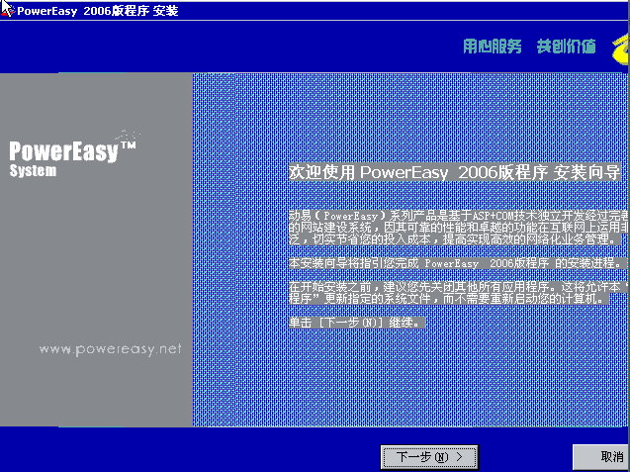
（4）安装动易2006，如图16.4所示。

Slide 7
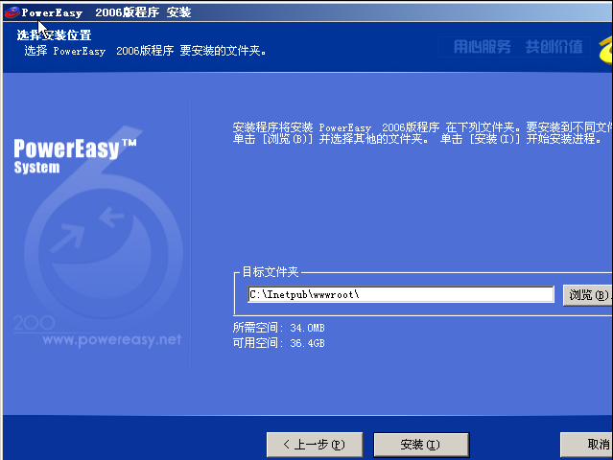
（5）选择动易2006安装的目录为c:\inetpub\wwwroot\，一定要安装到此目录下，web服务器的指定目录。如图16.5所示。

Slide 8
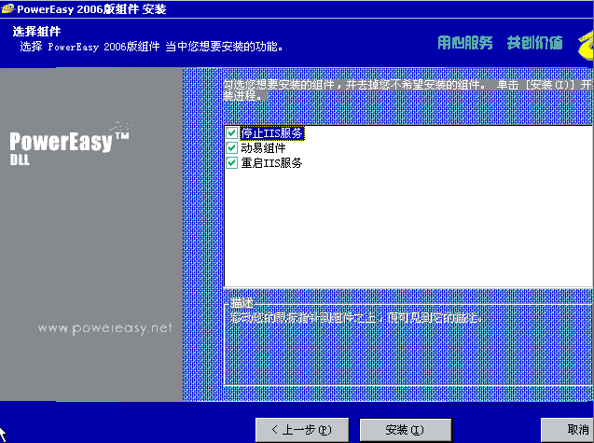
（6）安装动易2006的组件包Pe2006_dll.exe，选择三个复选按钮，如图16.6所示，停止后重启IIS服和动易组件。

Slide 9
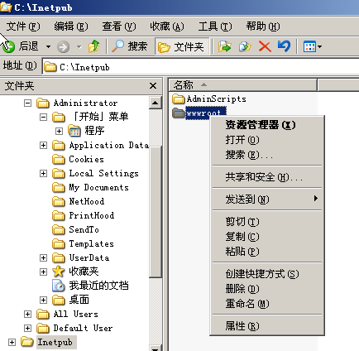
（7）设置用户使用IIS的权限，选择wwwroot目录，按右键选择属性，如图16.7所示。

Slide 10
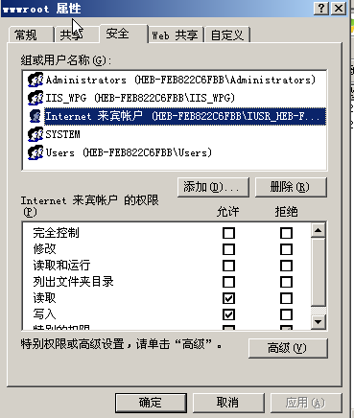
8）选择安全-Internet来宾账户，允许读取和写入，如图16.8所示。

Slide 11
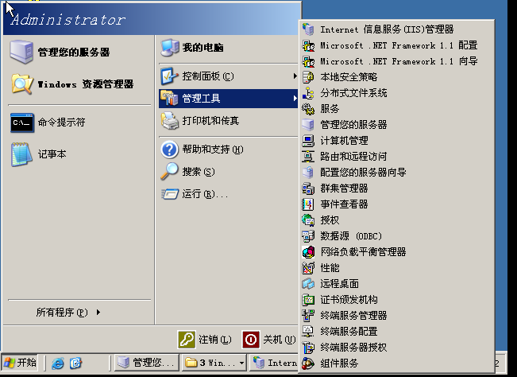
（9）IIS服务器的设置，如图16.9所示。

Slide 12
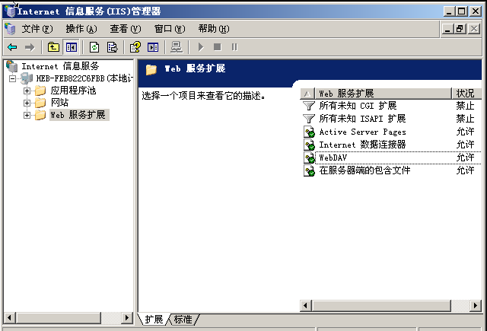
（10）选择Web服务扩展，设置为允许，如图16.10所示。

Slide 13
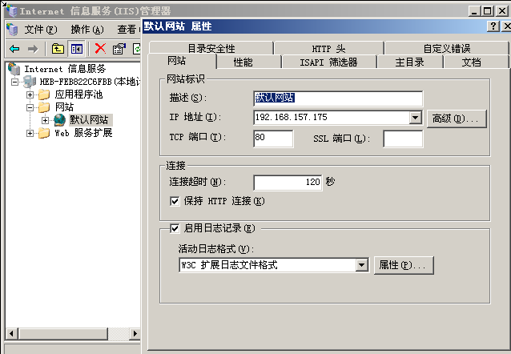
（11）单击网站-默认网站-属性-网站-IP地址，选择网站的IP地址，如图16.11所示。

Slide 14
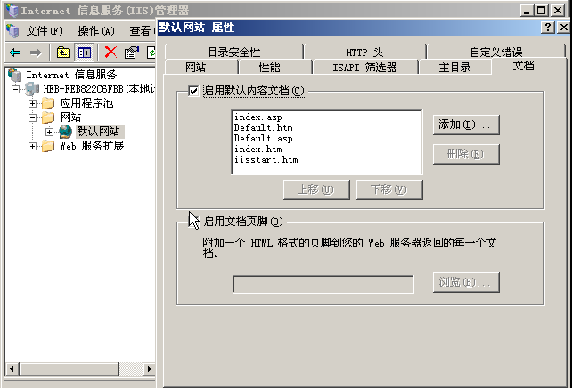
（12）设置网站启动的文件，添加文档index.asp，并上移到第一个，如图16.12所示。

Slide 15
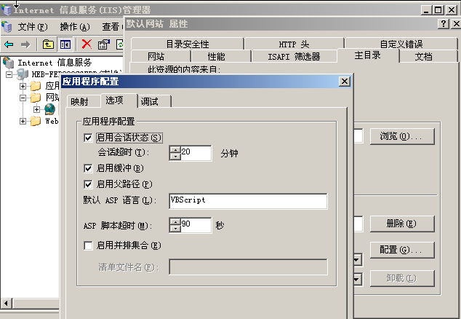
（13）在默认网站属性下选择主目录-应用程序配置-选项，选择启用父目录，如图16.13所示。

Slide 16
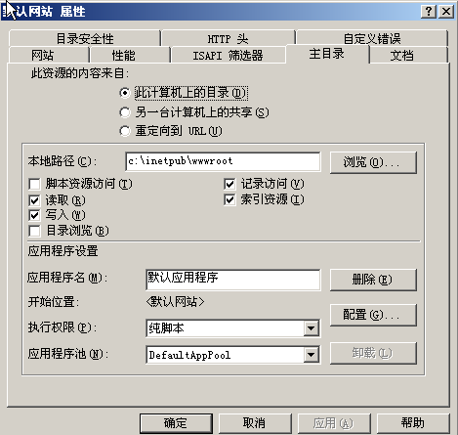
(14) 在默认网站属性下选择主目录，选择读取和写入，单击确定，完成服务器的配置，如图16.14所示。

Slide 17
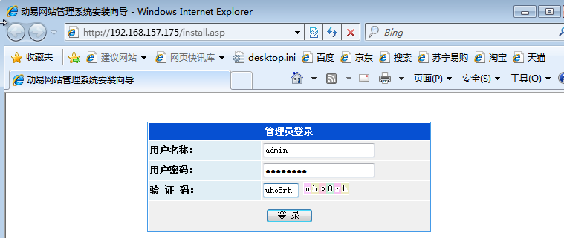
16.4 渗透服务器
（1）在客户端windows7下输入服务器的的地址192.168.157.175/install.asp，用户名为admin，密码为admin888，如图16.15所示。

Slide 18
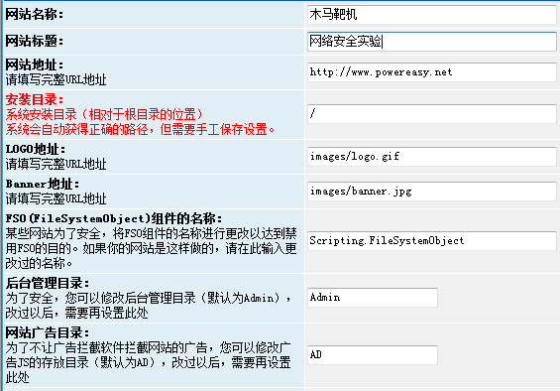
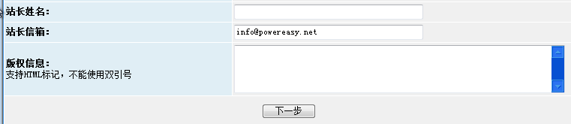
（2）输入网站名称和标题创建网站，单击下一步，如图16.16所示。

Slide 19
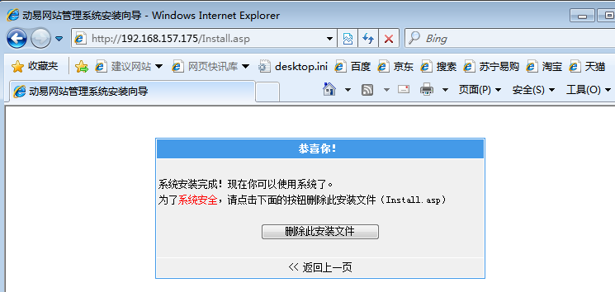
（3）网站创建完成，如图16.17所示。

Slide 20
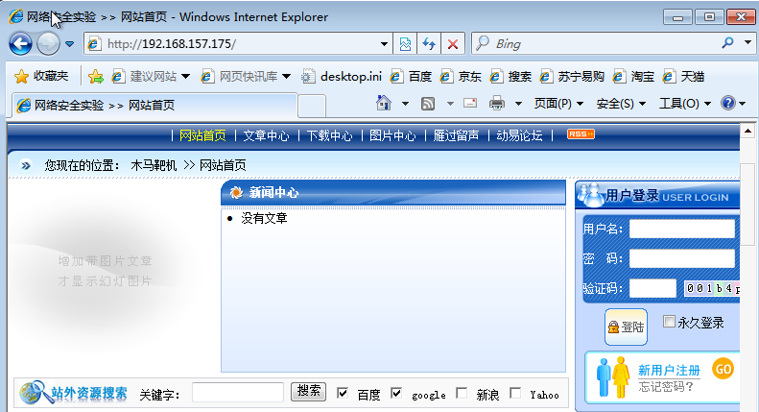
(4) 打开浏览器，输入IP地址192.168.157.175，点击”新用户注册”，如图16.18所示。

Slide 21
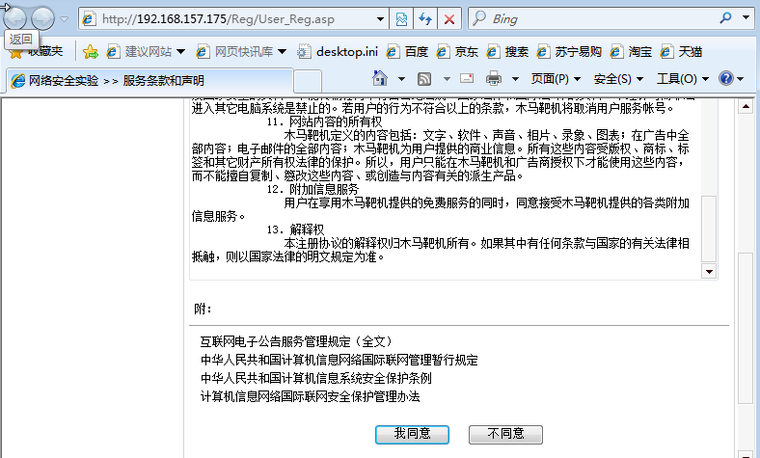
(5)向下拖动鼠标，选择我同意，如图16.19所示

Slide 22
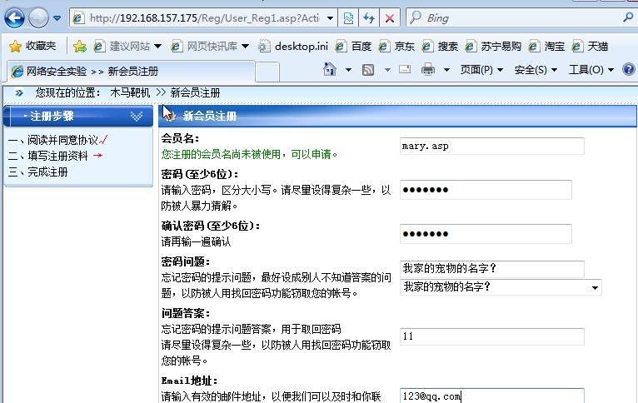
（6）自定义用户名为和密码，如图16.20所示。

Slide 23
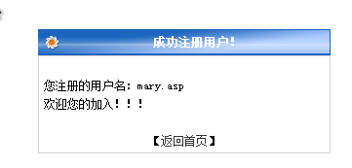
（7）显示成功注册用户，如图16.21所示。

Slide 24
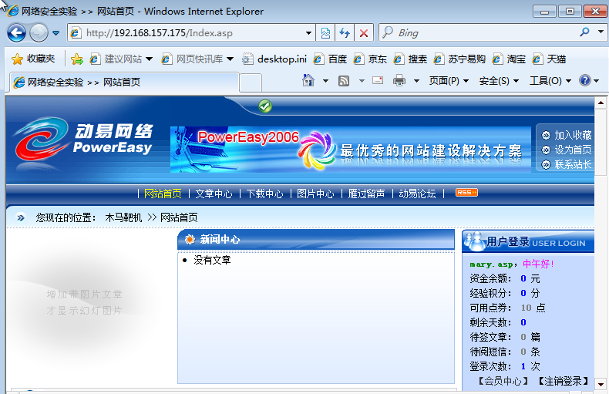
（8）注册成功后返回首页，如图16.22所示。

Slide 25
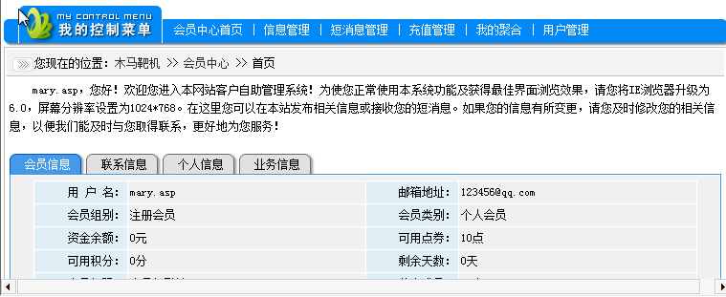
（9）单击首页会员中心，点击我的聚合，如图16.23所示。

Slide 26
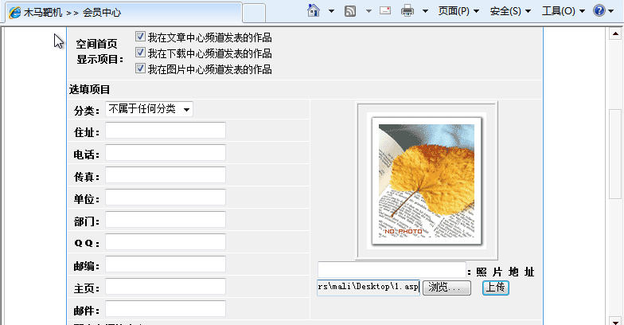
（10）立即申请开通我的聚合空间，上传一句话木马，如图16.24所示。

Slide 27
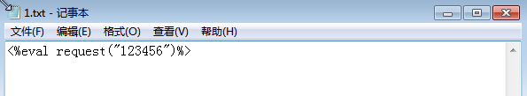
（11）为了上传一句话木马，需要先建立木马文件1.txt，木马文件内容如图16.25所示。

Slide 28
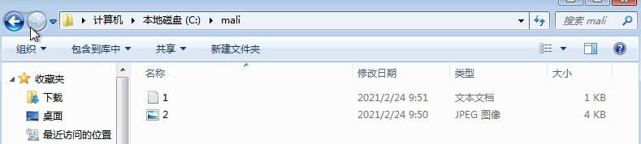
（12）聚合空间允许上传的文件类型是图片，因此，需要把木马文本文件改成图片文件，再建立个图片空文件2.jpg，如图16.26所示。

Slide 29
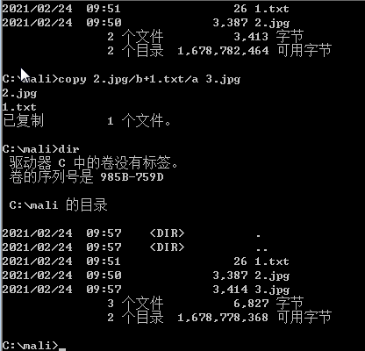
（13）进入CMD，用命令的方式把木马文件生成图片文件，如图16.27所示。

Slide 30
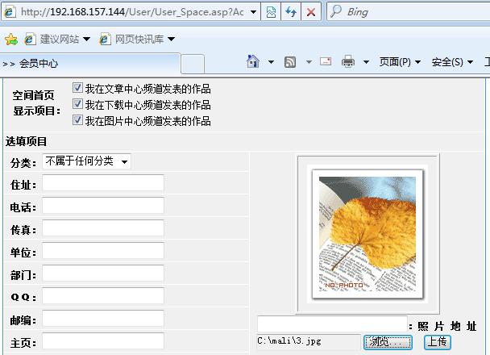
（14）再回到聚合空间上传图片文件，如图16.28所示。

Slide 31
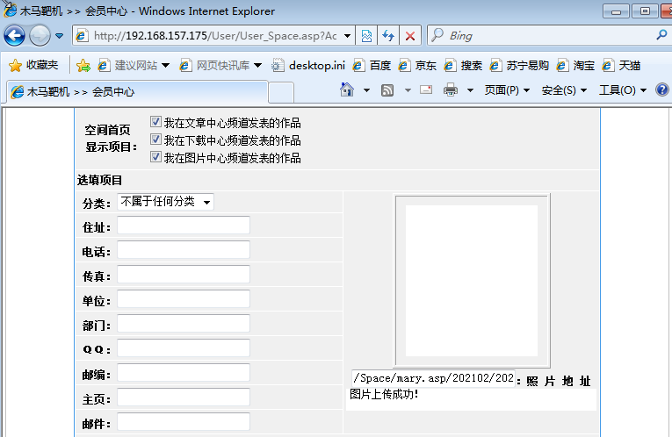
（15）上传后，显示上传成功，显示上传成功的目录和文件名，如图16.29所示。

Slide 32
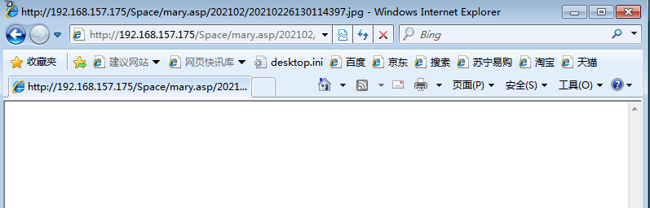
（16）复制上传成功的目录和文件到地址栏，执行结果为空白，说明木马已经启动，如图16.30所示。

Slide 33
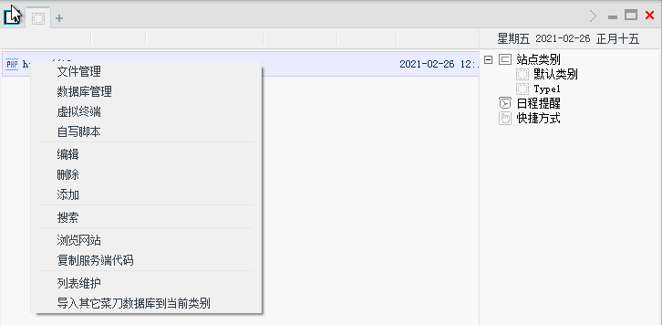
（17）在Windows 7下继续执行，启动中国菜刀，删除不用的地址，如图16.31所示。

Slide 34
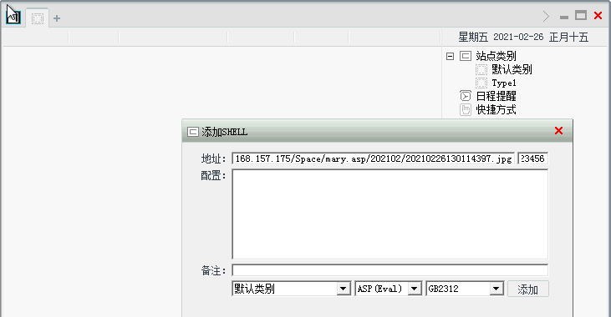
（18）右击鼠标，添加服务器的地址，并在右侧方框中输入密码，密码为1.txt设置的密码123456，如图16.32所示。

Slide 35
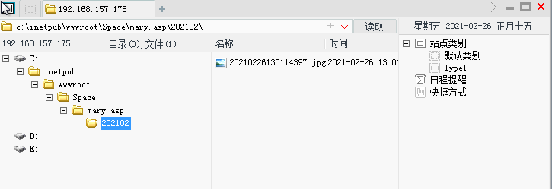
（19）添加后，右击选择文件管理，显示服务器的盘符和目录，如图16.33所示。

Slide 36
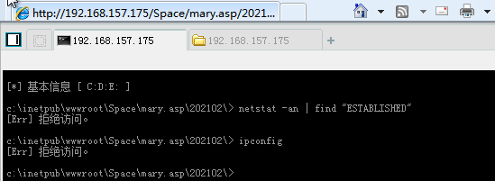
（20）单击左面第二个按钮，回到主界面，右键选择虚拟终端，进入终端模式，执行ipconfig命令，被拒绝，如图16.34所示，说明权限受限。

Slide 37
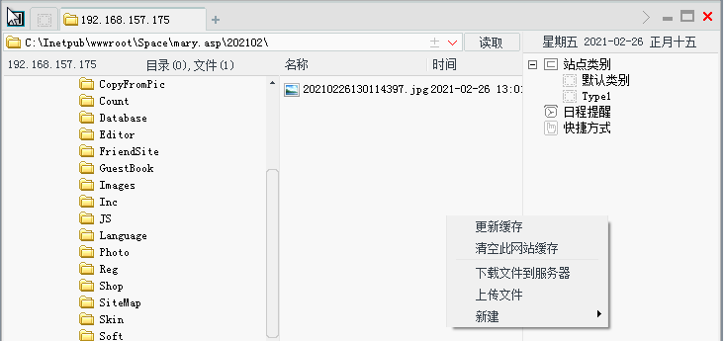
（21）单击左面第二个按钮，回到主界面，按右键选择文件管理，进入渗透目录，右击上传文件，如图16.35所示。

Slide 38
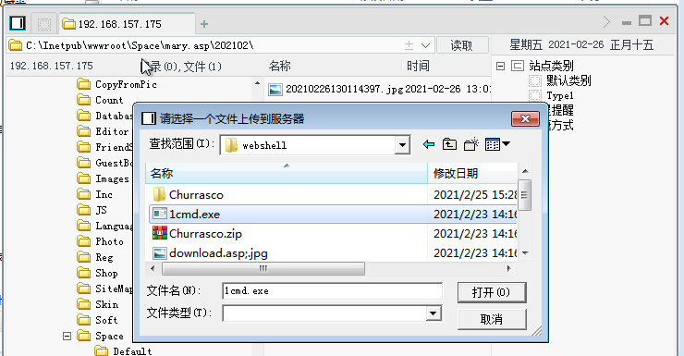
（22）上传巴西烤肉文件，1cmd.exe、churrasco.exe继续进行提权，如图16.36所示。

Slide 39
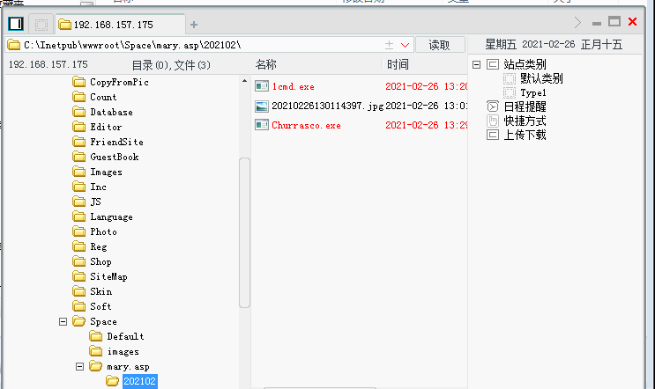
（23）上传成功，如图16.37所示。

Slide 40
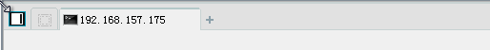
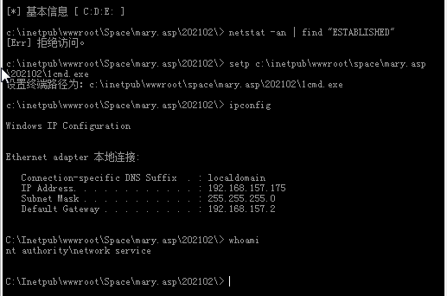
（24）进入终端模式，设置路径，看到能够执行ipconfig命令，如图16.38所示。

Slide 41
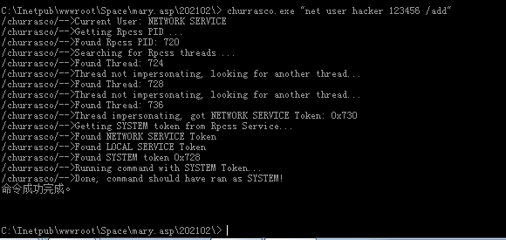
（25）使用net user命令能够在服务器下成功添加用户hacker，并设置密码123456，如图16.39所示。

Slide 42
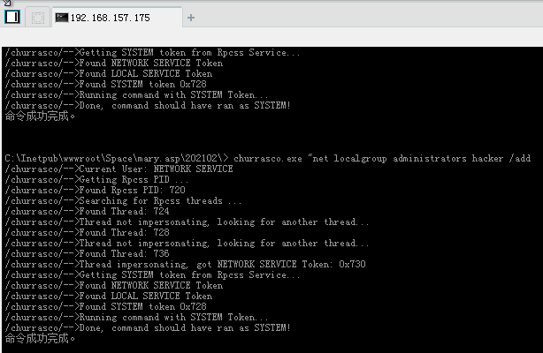
（26）把新建立的用户hacker，添加到管理员组里，权限提升，如图16.40所示。

Slide 43
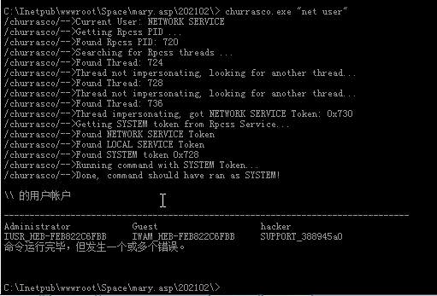
（27）显示服务器里的所有用户名，如图16.41所示。

Slide 44
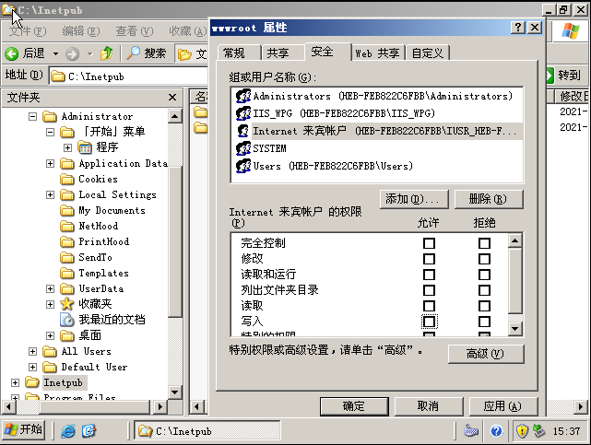
16.4 防御步骤
设置服务器windows server 2003的相关属性后，客户端windows 7不能登录。操作步骤如下：
（1）去掉来宾账户的读取和写入属性，如图16.42所示

Slide 45
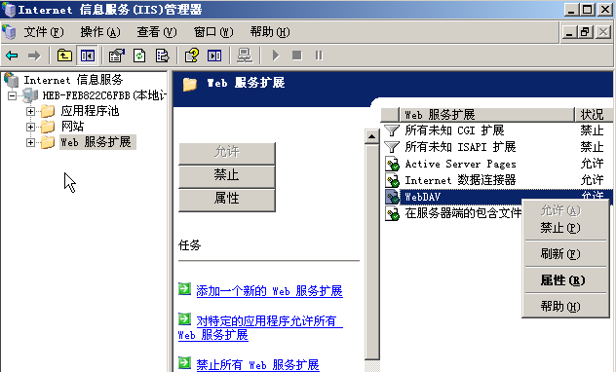
（2）选择Web服务扩展，设置为禁止，如图16.43所示。

Slide 46
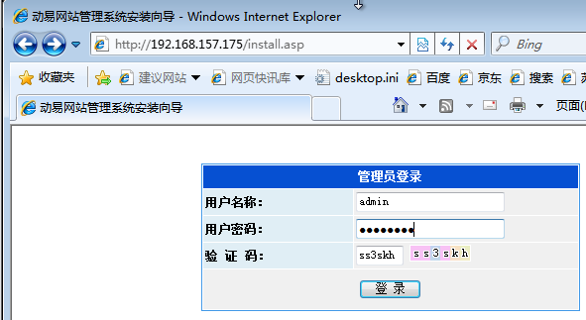
（3）在windows 7下登录Windows server 2003服务器，输入用户名和密码及验证码，如图16.44所示。

Slide 47
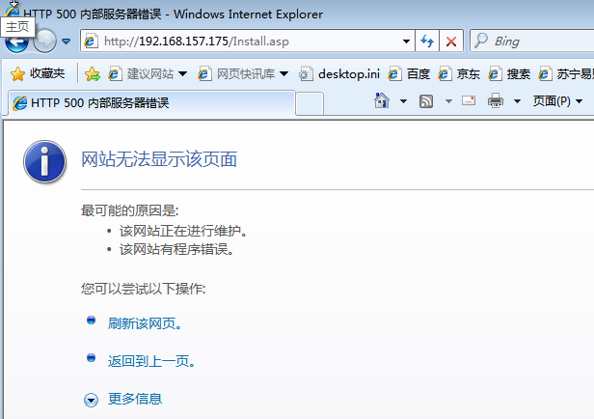
（4）不能登录，如图16.45所示。
总结：
攻击：通过本实验了解了如何通过IIS解析漏洞上传木马文件，使用软件动易2006网站搭建靶机，利用中国菜刀软件连接上传的木马，利用巴西烤肉软件提升获得管理员权限。
防御：设置服务器的相关属性，就可以禁止客户端登录。

